Slide 1








第四节
第十章
重积分的应用
一、立体体积(几何应用)
二、曲面的面积(几何应用)
三、物体的质心
四、物体的转动惯量
五、物体的引力
机动 目录 上页 下页 返回 结束

Slide 2
1. 能用重积分解决的实际问题的特点
分布在有界闭域上的整体量
所求量是
对区域具有可加性
2. 用重积分解决问题的方法
用微元分析法 (元素法)
从定积分定义出发 建立积分式
3. 解题要点
画出积分域、选择坐标系、确定积分序、
定出积分限、计算要简便
机动 目录 上页 下页 返回 结束

Slide 3
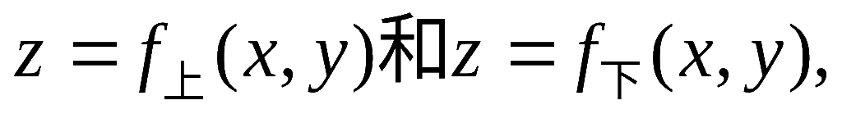
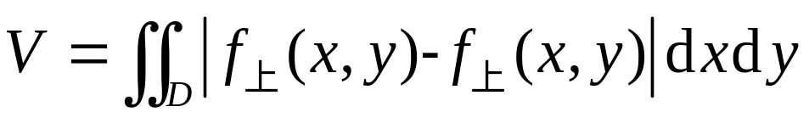
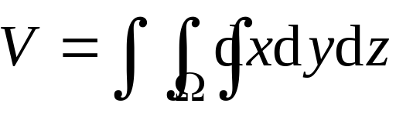
一、立体体积（两种方法）
1. 用二重积分：
曲顶柱体的上下顶为曲面
则其体积为
2. 用三重积分：
占有空间有界域 Ω 的立体的体积为
机动 目录 上页 下页 返回 结束

Slide 4
P165 12.(2)
14.讲解

Slide 5













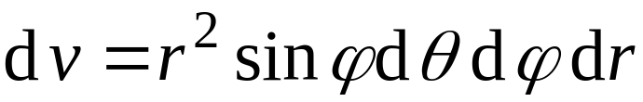

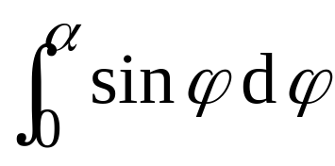
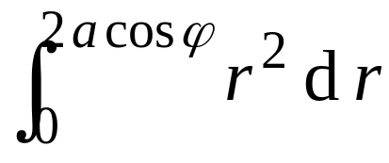
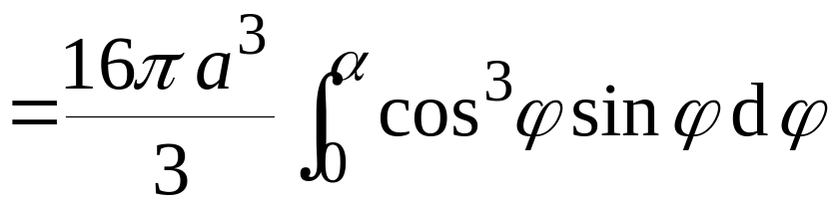
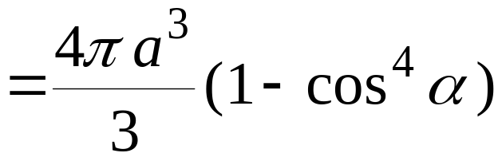
例2. 求半径为a 的球面与半顶角为α 的
内接锥面所围成的立体的体积.
解: 在球坐标系下
则立体体积为
机动 目录 上页 下页 返回 结束

Slide 6



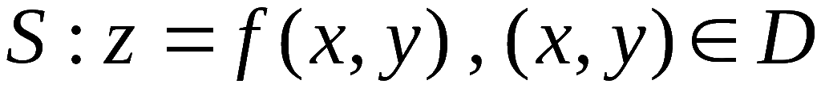








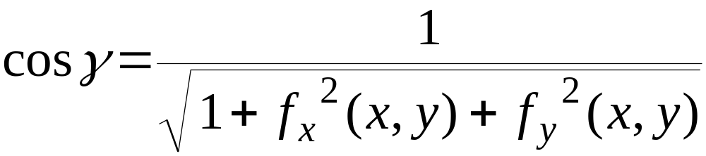


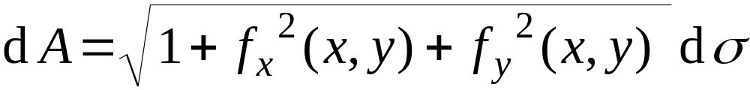


二、曲面的面积
设光滑曲面
则面积 A 可看成曲面上各点
处小切平面的面积 d A 无限积累而成.
设它在 D 上的投影为 dσ ,
则
(称为面积元素)
机动 目录 上页 下页 返回 结束

Slide 7
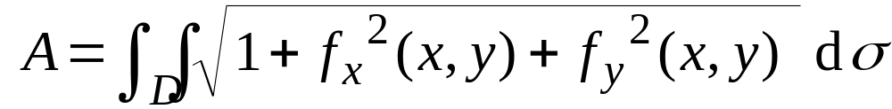
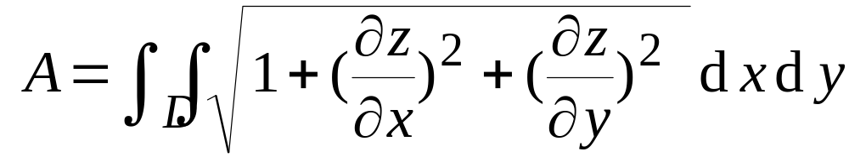
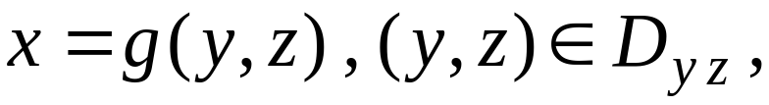
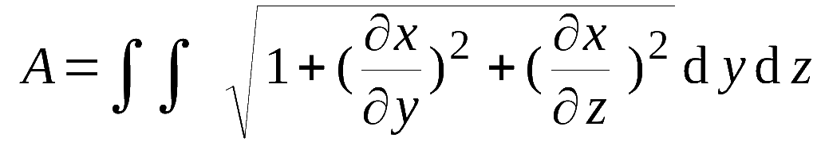
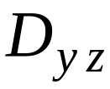
故有曲面面积公式
即
若光滑曲面方程为
则有
机动 目录 上页 下页 返回 结束

Slide 8
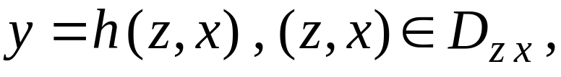
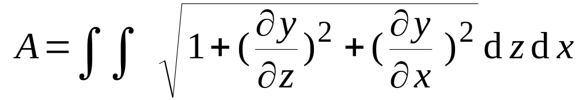
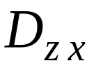
若光滑曲面方程为
则有
机动 目录 上页 下页 返回 结束

Slide 9


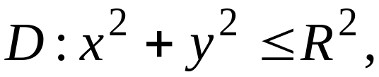
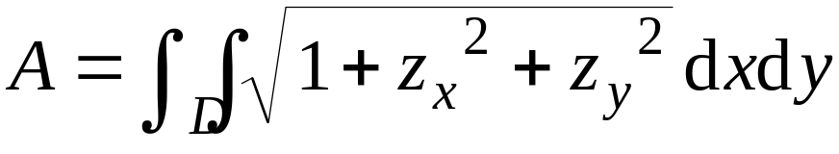
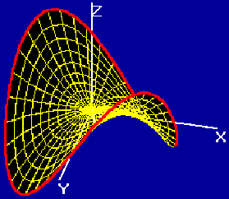
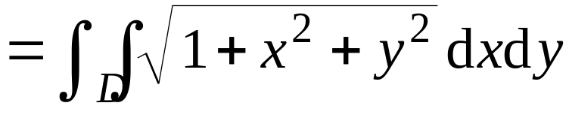
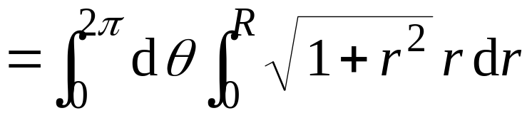
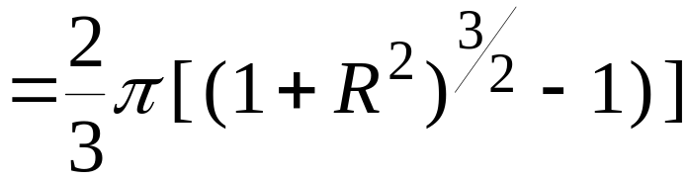
例3. 计算双曲抛物面
被柱面
所截
出的面积 A .
解: 曲面在 xoy 面上投影为
则
机动 目录 上页 下页 返回 结束

Slide 10





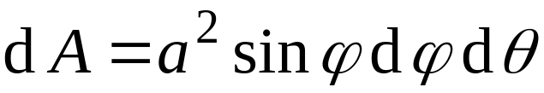

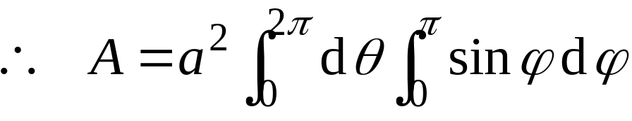

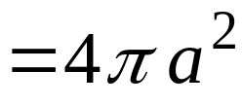
例4. 计算半径为 a 的球的表面积.
解:
方法1 利用球坐标方程.
设球面方程为
球面面积元素为
方法2 利用直角坐标方程.
机动 目录 上页 下页 返回 结束

Slide 11


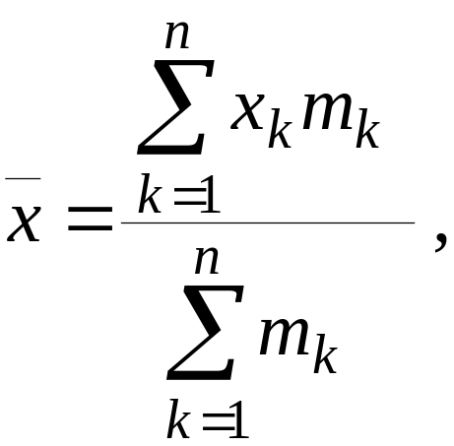
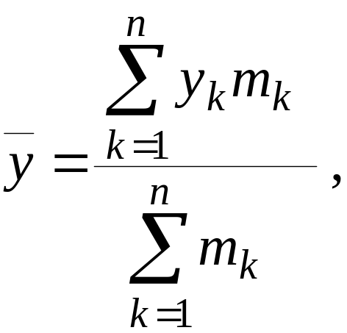
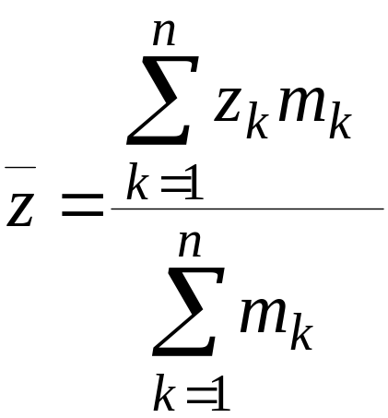
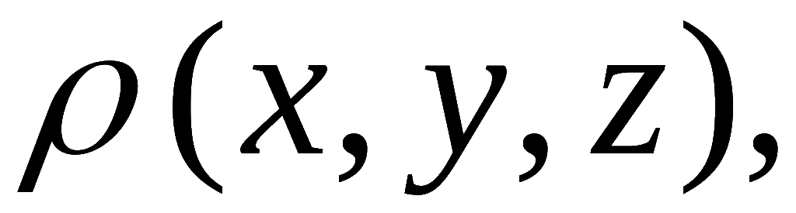
三、物体的质心
设空间有n个质点,
分别位于
其质量分别
为
由力学知, 该质点系的质心坐标
为
设物体占有空间域 Ω ,
有连续密度函数
则
采用 “大化小, 常代变, 近似和, 取极限” 可导出其质心
公式 ,
即:
机动 目录 上页 下页 返回 结束

Slide 12
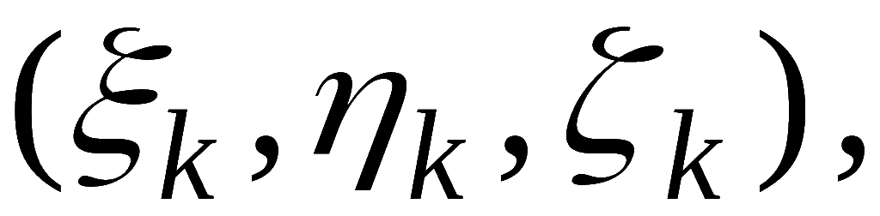
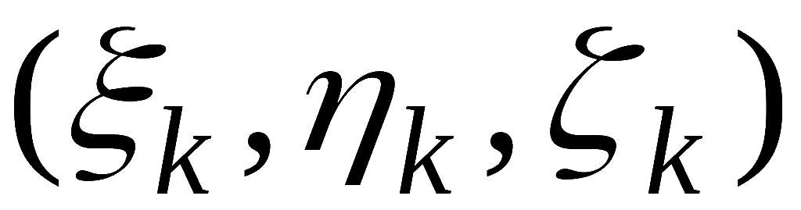
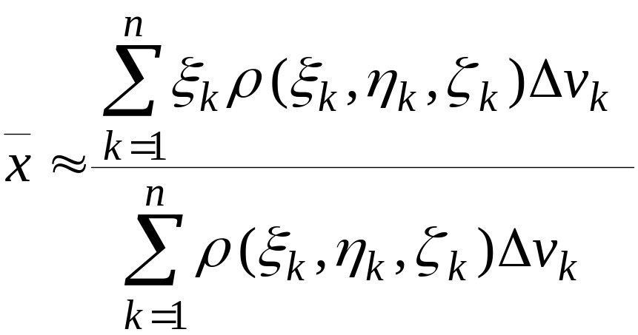

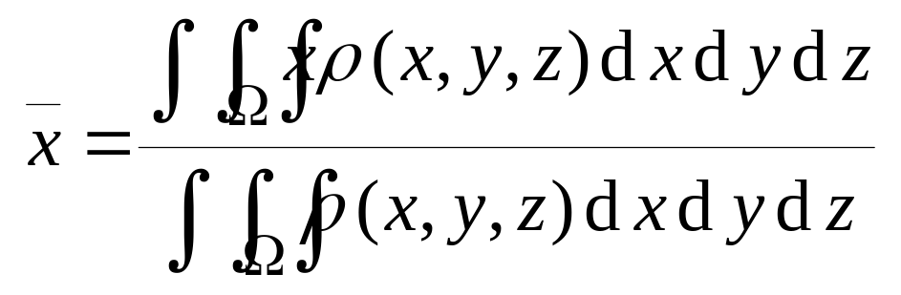
将 Ω 分成 n 小块,
在第 k 块上任取一点
将第 k 块看作质量集中于点
的质点,
此质点
系的质心坐标就近似该物体的质心坐标.
例如,
令各小区域的最大直径
即得
机动 目录 上页 下页 返回 结束

Slide 13
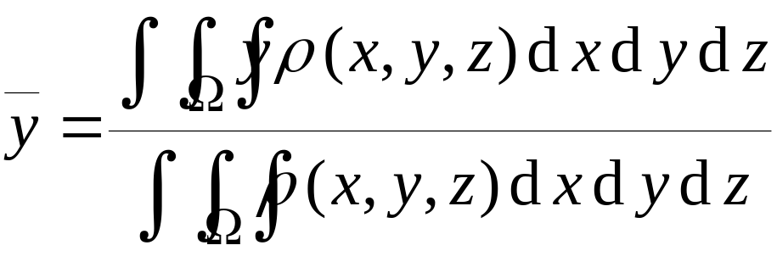
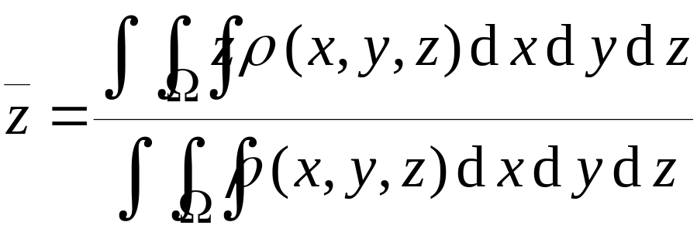

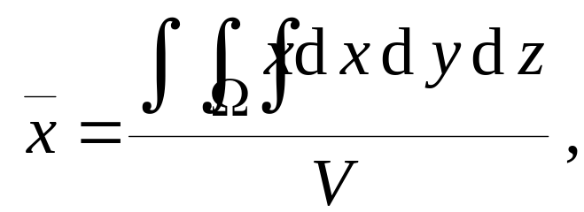
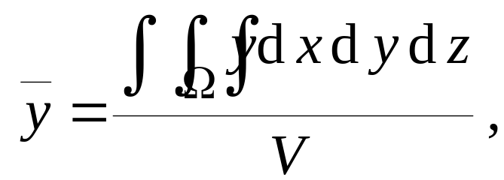
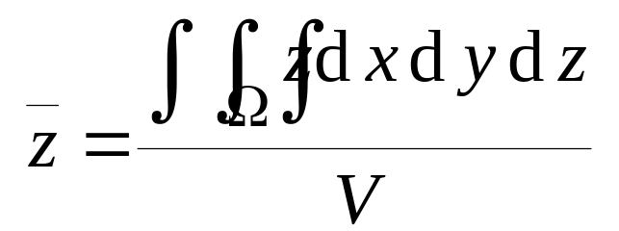
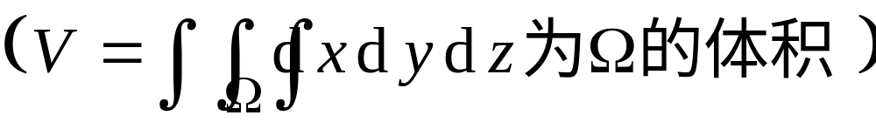
同理可得
则得形心坐标：
机动 目录 上页 下页 返回 结束

Slide 14
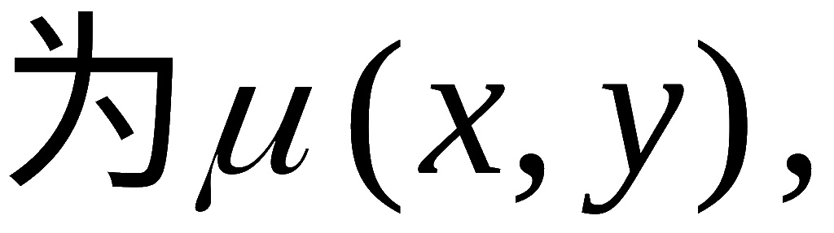
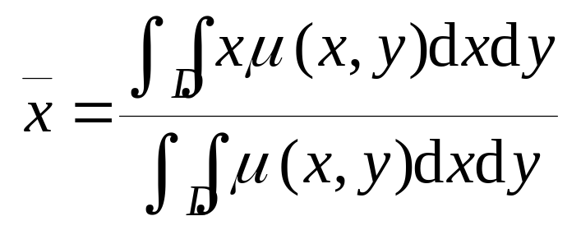
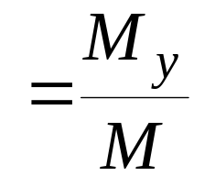

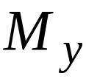
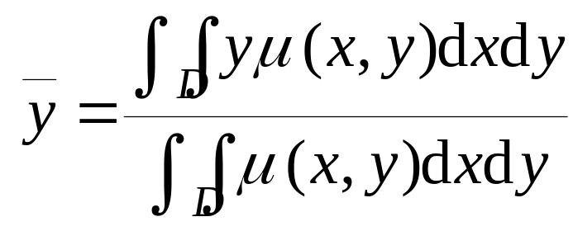
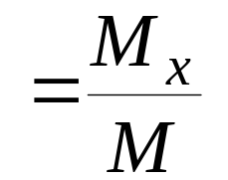

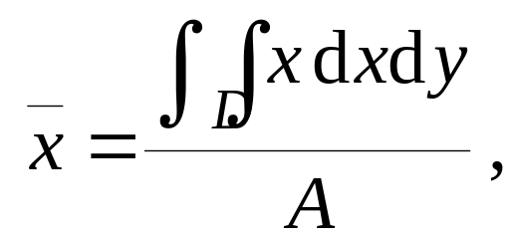
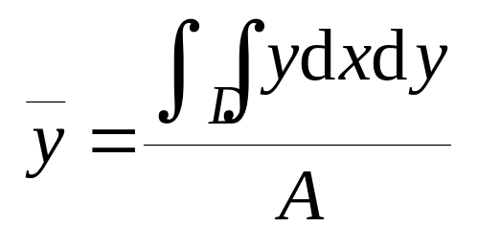
若物体为占有xoy 面上区域 D 的平面薄片,
其面密度
则它的质心坐标为
— 对 x 轴的
静矩
— 对 y 轴的
静矩
得D 的形心坐标:
(A 为 D 的面积)
机动 目录 上页 下页 返回 结束

Slide 15


















例5. 求位于两圆
和
之间均匀薄片
的质心.
解: 利用对称性可知
而
机动 目录 上页 下页 返回 结束

Slide 16

例6. 求均匀半球体的质心。
解：设方程为
机动 目录 上页 下页 返回 结束

Slide 17
四、物体的转动惯量
转动惯量简介：
力学中，转动惯量是描述刚体转动惯性大小的物理量是研究和描述刚体转动规律的一个物理量。其量值取决于物体的形状，质量分布及转轴的位置。
通常质点系中，转动惯量表示：

Slide 18





因质点系的转动惯量等于各质点的转动惯量之和,
连续体的转动惯量可用积分计算.
设物体占有空间区域 Ω , 有连续分布的密度函数
该物体位于(x , y , z) 处的微元
对 z 轴的转动惯量为
因此物体 对 z 轴 的转动惯量:
机动 目录 上页 下页 返回 结束

Slide 19






类似可得:
对 x 轴的转动惯量
对 y 轴的转动惯量
对原点的转动惯量
机动 目录 上页 下页 返回 结束

Slide 20











如果物体是平面薄片,
面密度为
则转动惯量的表达式是二重积分.
机动 目录 上页 下页 返回 结束

Slide 21









例7.求半径为 a 的均匀半圆薄片对其直径
的转动惯量.
解: 建立坐标系如图,
半圆薄片的质量
机动 目录 上页 下页 返回 结束

Slide 22














例8.求均匀球体对于过球心的一条轴 l 的转动惯量.
设球
解: 取球心为原点, z 轴为 l 轴,
所占域为
则
(用球坐标)
球体的质量
机动 目录 上页 下页 返回 结束

Slide 23








五、物体的引力
设物体占有空间区域 Ω,
其密度函数
物体对位于原点的单位质量质点的引力
利用元素法,
引力元素在三坐标轴上的投影分别为
G 为引力常数
在Ω上积分即得各引力分量:
机动 目录 上页 下页 返回 结束

Slide 24






对 xoy 面上的平面薄片D ,
它对原点处的单位质量质点
的引力分量为
机动 目录 上页 下页 返回 结束

Slide 25


























例9.
设面密度为μ ,半径为R的圆形薄片
求它对位于点
。
处的单位质量质点的引力.
解: 由对称性知引力
机动 目录 上页 下页 返回 结束

Slide 26












例10. 求半径 R 的均匀球
对位于
点
的单位质量质点的引力.
解: 利用对称性知引力分量
机动 目录 上页 下页 返回 结束

Slide 27













为球的质量
机动 目录 上页 下页 返回 结束

Slide 28
作业
P175 1，3，6，11, 14
习题课 目录 上页 下页 返回 结束

Slide 29















思考题. 求曲面
任一点的切平面与曲面
所围立体的体积 V .
解: 曲面
在点
的切平面方程为
它与曲面
的交线在 xoy 面上的投影为
(记所围域为D )
机动 目录 上页 下页 返回 结束

Slide 30


备用题
设有一高度为
( t 为时间) 的雪堆在融化过程中,其
侧面满足方程
设长度单位为厘米,
时间单位为小时,
已知体积减少的速率与侧面积成正比
(比例系数 0.9 ),
问高度为130 cm 的雪堆全部融化需要
多少小时? (2001考研)
机动 目录 上页 下页 返回 结束

Slide 31



















提示:
记雪堆体积为 V, 侧面积为 S ,则
(用极坐标)
机动 目录 上页 下页 返回 结束

Slide 32








由题意知
令
得
(小时)
因此高度为130cm的雪堆全部融化所需的时间为100
小时.
机动 目录 上页 下页 返回 结束

